Slide 1

“送瘟神”与新中国公共卫生事业
汇报人：第九组
2024-04-02
Notes:
1958年6月30日《人民日报》上报导了余江县消灭了血吸虫的消息，毛主席读后即兴写下了《送瘟神》二首。里面写道，“天连五岭银锄落，地动三河铁臂摇。
借问瘟君欲何往，纸船明烛照天烧。”反映 了从旧中国血吸虫病长期肆虐，到新中国劳动人民在社会主义制度下，精神振奋，斗志昂扬，战胜瘟神的历史巨变。这组诗的背后是新中国公共卫生事业从无到有的开创，中国人民战胜了以血吸虫病为代表的一系列传染性疾病，是社会主义制度优越性的鲜明体现。

Slide 2


https://wenku.baidu.com
血吸虫病防治的早期困境与解决策略
早期血防工作的挑战与转向
中国血吸虫病防治工作的成功经验与价值
疫情中全国医务工作者的逆行疫区与经验传承
目 录
CATALOGUE
Notes:
新中国成立初期，由于长期战乱、灾荒、医疗资源匮乏、卫生习惯差等原因，导致鼠疫、霍乱、天花、血吸虫病等传染病在我国仍不同程度发生，严重威胁人民群众的生命安全和身体健康。其中，血吸虫病是旧中国遗留下来的在我国流行最广、危害最大的寄生虫病。1949年，疫区遍及长江以南各省份，患者达1200万人，受感染威胁的人口超过1亿。例如，安徽贵池县一个村庄120多户，由于血吸虫病流行，到解放时仅剩1户4人。为此，中共中央和卫生部高度重视医疗卫生工作，强调“今后必须把卫生、防疫和一般医疗工作看做一项重大的政治任务”。医疗卫生工作不仅仅是“政治任务”，更是“十分紧迫而严重的战斗任务”或“歼灭战”。

Slide 3

PART
01
血吸虫病防治的早期困境与解决策略

Slide 4
疾病感染原理和病程复杂性的挑战
01
疾病感染原理的复杂性
血吸虫病通过皮肤接触或黏膜感染传播。虫卵在适宜环境下存活并繁殖，环境不适则停止繁殖或死亡。防治需了解并掌控感染原理，切断传播途径。
02
病程的复杂性
血吸虫病病程长，从感染到发病需数月甚至数年。早期症状不明显，随时间推移出现腹泻、消瘦、贫血等。防治需了解并掌控病程，及时发现并治疗患者。
03
地域差异的挑战
不同地域血吸虫病流行情况差异大，受地理环境、气候条件、生活方式等因素影响。制定防治策略时需考虑地域差异，制定针对性措施。

Slide 5
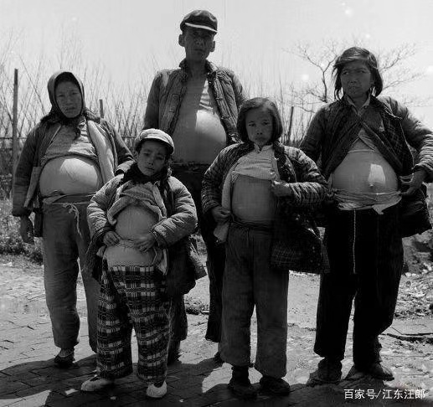
早期防治工作不被理解的原因
缺乏科学宣传
在早期防治工作中，由于缺乏科学宣传，导致群众对血吸虫病的危害和感染原理缺乏了解。因此，尽管防治工作已经开始，但群众并不理解也不支持这些工作。
思想观念的原因
在一些地区，由于思想观念的原因，群众认为血吸虫病不是一种严重的疾病，而是由于生活条件差、卫生习惯不好所致。因此，他们不愿意花费时间和精力去防治这种病。
缺乏有效预防手段
在早期防治工作中，由于医疗资源紧缺，缺乏有效预防手段，导致群众对防治工作产生怀疑和不信任。因此，他们不愿意参与防治工作。

Slide 6
动员群众，组织群众
整合群众性的基层抗疫力量
恢复或建立群众性的医药卫生团体，如红十字会、医药联合会等，将各种医药卫生人员团结起来，共同抗击传染病
大力开展抗疫宣传工作
各级政府运用多元化的宣传方式，以报纸、快板、广播、口号、展览会等各种形式，向广大人民群众进行抗疫宣传动员。宣传内容多以真人真事为主，强化了抗疫知识在群众中的普及力度。
广泛开展清洁卫生运动
1949—1952年以环境卫生清洁大扫除为中心的卫生运动、1952—1954年以反美细菌战为中心的爱国卫生运动、1955年以后以“除四害”为中心的爱国卫生运动等。持续不断的清洁卫生运动，对于改善城乡环境卫生、消灭传染病等都有着良好的促进作用。

Slide 7
PART
02
早期血防工作的挑战与转向

Slide 8
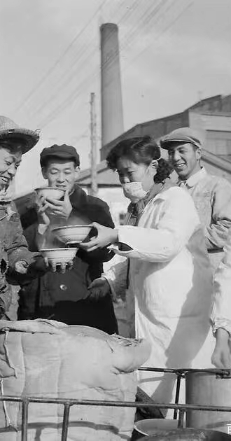
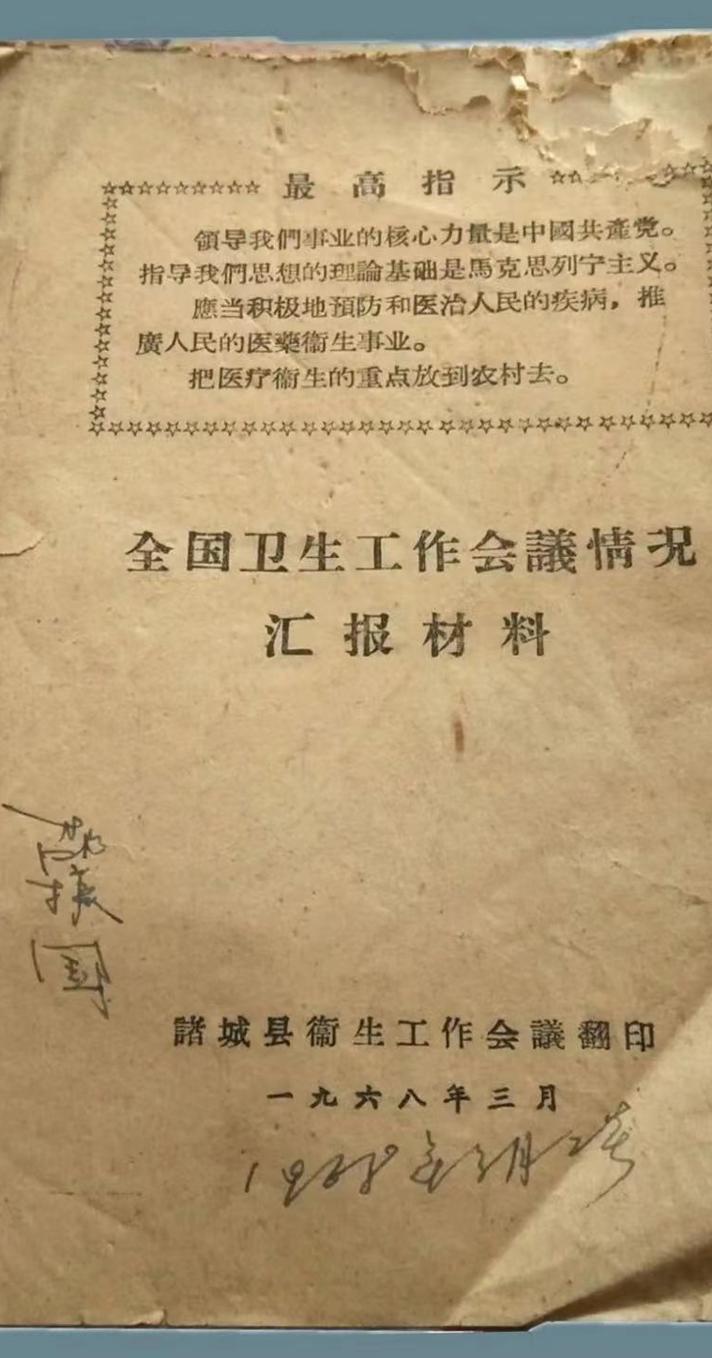
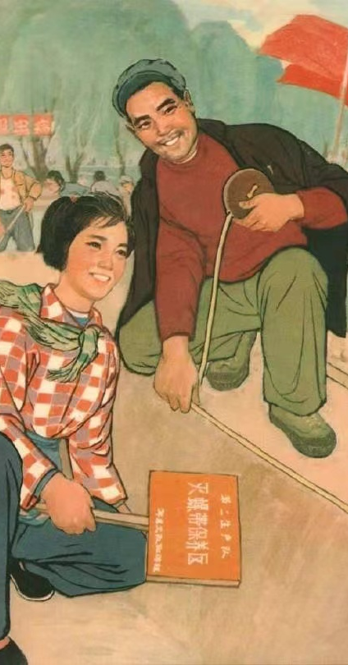
卫生习惯和粪便管理制度的改造
推广卫生习惯
宣传和教育提高群众对血吸虫病的认识。推广使用蚊帐、穿长袖衣服等个人防护措施。
建立粪便管理制度
制定科学合理的粪便处理计划。避免粪便污染耕地和水源。加强粪便处理设施的建设和管理。

Slide 9
贫困落后地区的消极应对与效果不明显
贫困落后地区的消极应对
由于医疗资源和技术支持的缺乏，以及经济发展水平的低下，贫困落后地区的群众往往难以有效参与血防工作，从而产生消极应对的态度。
早期血防工作效果不明显的原因
这主要源于对血吸虫病传播原理的认识不足，导致预防措施缺乏科学性和精准性。同时，技术支持和医疗资源的匮乏，以及群众对血防工作重要性的认识不足和参与度不够，也是导致效果不明显的重要原因。

Slide 10

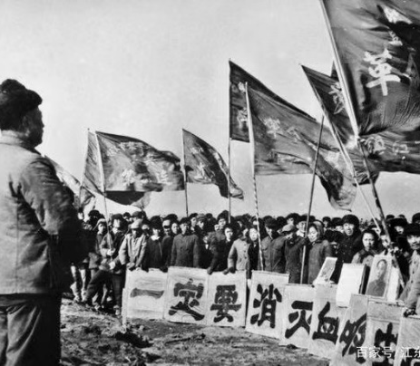
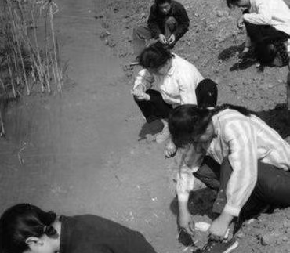
转向消灭钉螺的科学计划与执行
制定科学消灭钉螺的计划
钉螺作为血吸虫病的唯一中间宿主，其消灭对控制疾病传播至关重要。
通过科学调查和研究，制定了针对性的消灭计划，如填埋法、药物灭螺等。

Slide 11
农村合作医疗制度的关键作用
推动医疗资源向农村下沉
农村合作医疗制度为农民提供了基本医疗服务，包括预防保健、疾病治疗等。这使得农民可以在自己的社区内获得必要的医疗服务，从而提高了农民的健康水平和生活质量。
促进地方经济发展
农村合作医疗制度不仅提高了农民的健康水平和生活质量，还有利于地方经济的发展。通过组织农民参与医疗活动，可以促进农村的消费和市场活力，推动农村经济的增长。
提高农民健康意识
农村合作医疗制度通过组织农民参与医疗活动和健康宣传，提高了农民的健康意识和自我保健能力。这使得农民更加注重自己的健康状况和生活方式，从而减少了疾病的发生和传播。
Notes:
另一方面，城乡医疗资源分布极度不均，引起了党和政府的高度重视。60年代，毛泽东提出“六·二六指示”号召，要“把医疗卫生工作的重点放到农村去”。在此号召下，农村合作医疗制度快速建立，对“血防”工作发挥了关键作用。

Slide 12
PART
03
中国血吸虫病防治工作的成功经验与价值

Slide 13
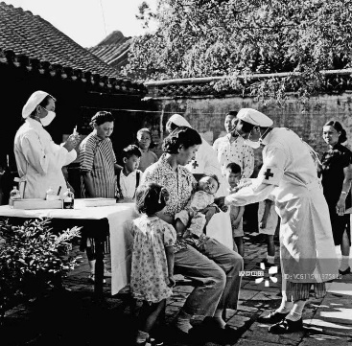
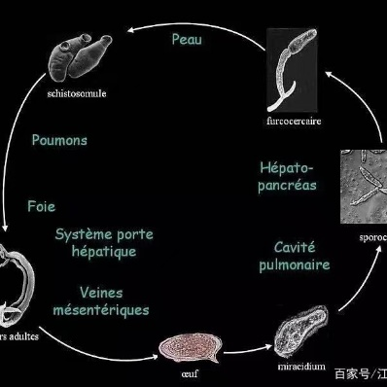
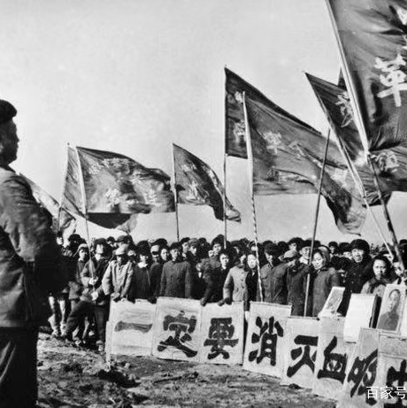
集中力量，党的领导
“六二六”指示
“把医疗卫生工作的重点放到农村”“今后城市的医院应该只留下毕业一两年的医生，本事不大的医生，其余的都到农村去，把好的都放到农村”
卫生方针的确立
“面向工农兵”、“预防为主”、“团结中西医”与“卫生工作与群众运动相结合”。四大卫生工作方针为新中国卫生事业的发展指明了方向。
“医疗下乡”动员
城市医务人员响应党中央的号召和卫生部的方针政策，以巡回医疗队的形式深入乡村，为广大农民群众诊疗治病，为农村基层培养卫生人员。

Slide 14
农村合作医疗制度的贡献
提供基础医疗服务
01
在农村合作医疗制度的推动下，农民能够享受到健康教育、预防保健和疾病治疗等基本医疗服务。制度通过组织医疗队和设立医疗点，为广大农村地区提供了便捷且经济的医疗服务。
推动地方经济发展
02
农村合作医疗制度不仅关注农民的健康，还通过参与血吸虫病防治工作等，促进了地方经济的发展。此外，该制度还为农民提供了就业机会，帮助他们提高收入水平。
促进社会和谐稳定
03
通过解决农民的医疗问题，农村合作医疗制度为农村社会的和谐稳定做出了贡献。通过组织医疗活动和关爱弱势群体，制度增强了农民的集体认同感和归属感，进一步促进了农村社会的发展和进步。

Slide 15
要点三
治疗技术的提高与专业医护人员的培养
01
02
03
提高了治疗技术
培养了专业医护人员
解决了基层医疗人才短缺问题
医疗技术持续发展，血吸虫病治疗技术得到提升。专业医护人员通过学习和实践掌握更有效的方法和技术手段。政府加大医疗技术投入和研发力度，为防治工作提供技术支持。
医学教育和专业培训加强了，培养出一批批具有专业知识的医护人员。他们为血吸虫病防治工作做出了重要贡献。政府通过引进国外技术和专家等方式提高了医护人员的专业水平和国际竞争力。
专业医护人员的培养解决了基层医疗人才短缺的问题。为农村医疗机构注入了新活力，提高了医疗水平和综合能力。为其他基层医疗机构提供了可借鉴的参考经验。

Slide 16
PART
04
疫情中全国医务工作者的逆行疫区与经验传承

Slide 17
全国医务工作者的逆行疫区行动
逆行疫区的行动
面临的挑战与困难
逆行行动的意义
全国医务工作者不顾个人安危，冲锋陷阵，为抗击疫情做出了重要贡献，放弃与家人团聚的机会，义无反顾地投入到疫情防控工作中。
医务工作者在疫情期间面临极大的挑战和困难，如疫情的严重性、资源短缺、工作量大、心理压力重等，但他们依然坚定履行职责，为患者提供优质服务。
医务工作者的逆行疫区行动展现了他们的无私奉献和勇于担当的精神，是“健康所系，性命相托”医学誓言的最好诠释，让我们深刻认识到在疫情防控关键时刻，医务工作者是最美的逆行者。

Slide 18
经验传承
01
02
03
防疫知识和技能的传承
临床经验和医疗技术的传授
医学知识和技能的传承与发展
全国医务工作者向年轻一代传授了如何正确佩戴口罩、洗手、消毒等防疫知识，以及如何在疫情期间保持心理健康的方法。
经验丰富的医生向年轻一代传授了诊断、治疗新冠肺炎患者的方法和正确使用医疗设备的技巧，提高了年轻一代医生的医疗水平和应对紧急情况的能力。
经验传承不仅培养了年轻一代医生，也促进了医学知识和技能的传承与发展，为应对未来公共卫生事件提供了宝贵经验。

Slide 19
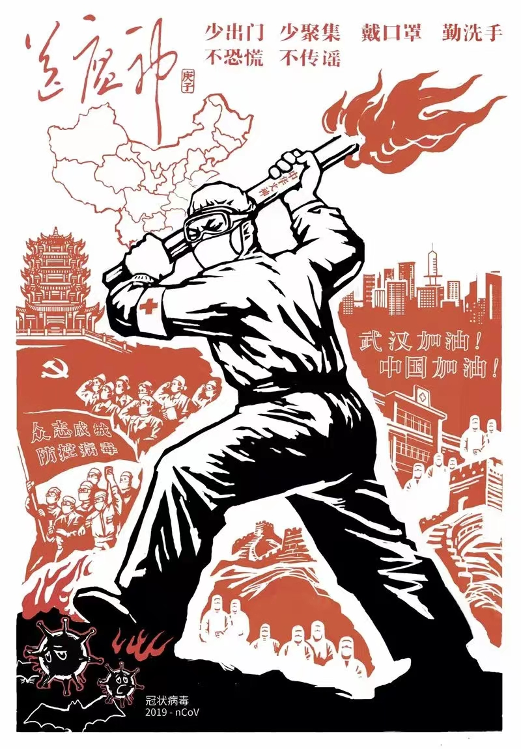
面向未来的公共卫生挑战与准备
加强公共卫生体系建设
提高公共卫生人才的素质和专业水平。建立健全的公共卫生监测和预警系统。加强公共卫生宣传和科普教育，提高公众的健康意识和自我防护能力。
加强国际合作和交流
引进国外先进的公共卫生技术和经验。与国际组织和其他国家共同应对全球公共卫生挑战。

Slide 20

感谢观看
第九组

